Slide 1




“Les clients équipés d’un lecteur CAP, utilisent aujourd’hui ce lecteur en mode code pour valider certaines opérations sensibles. Afin de proposer un moyen de paiement plus sécurisé pour les opérations liées aux paiements et pour être conforme à la réglementation DSP2, le lecteur CAP passe du mode code au mode réponse sur certaines opérations.
Opérations concernées par le CAP en mode Réponse :
Ajout de compte destinataire
Validation des ordres dans la rubrique « Suivi »
Virement unitaire SEPA*
Virement permanent SEPA*
Virement instantané*
Solution de paiement sécurisée et conforme DSP2.
* Ces fonctionnalités seront soumises à authentification forte avec l'activation de l'AF systématique sur les virements ​
Opérations qui restent en mode code :
Accéder à sa banque en ligne (évolution à venir)
Confirmer/signer électroniquement certaines opérations sensibles (hors opérations listées ci-dessus)
CAP mode Réponse, qui est concerné ?
Tout client :
Equipé d’un lecteur CAP
Utilisateur d’un abonnement CE net
Détenteur d’une CB activée délivrée par votre CE, ou d’une carte Sécur@ccess
Qui valide les opérations listées ci-dessus.
Les avantages de l’utilisation du CAP en mode réponse :
Sécurité
Conformité
L’utilisation du code de contrôle (à huit chiffres) d’usage unique et aléatoire permet de vérifier que c’est bien l’utilisateur qui est à l’origine de la transaction de l’opération demandée
Solution conforme à la directive européenne DSP2 visant à établir un lien dynamique* entre le moyen d’authentification et une opération ciblée
* La directive DSP2 impose qu’un code unique soit généré pour permettre aux acteurs de la transaction d’être, à tout moment du processus d’authentification et d’autorisation, en mesure de retrouver les caractéristiques de la transaction. Avec ce code d’authentification, on réalise alors un lien entre le moyen d’authentification et les informations de la transaction.

Slide 2
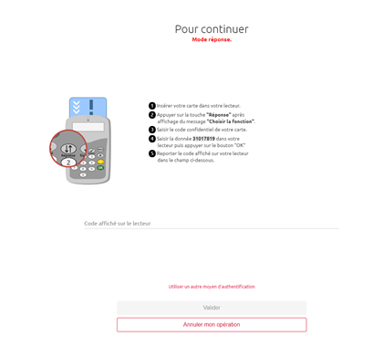
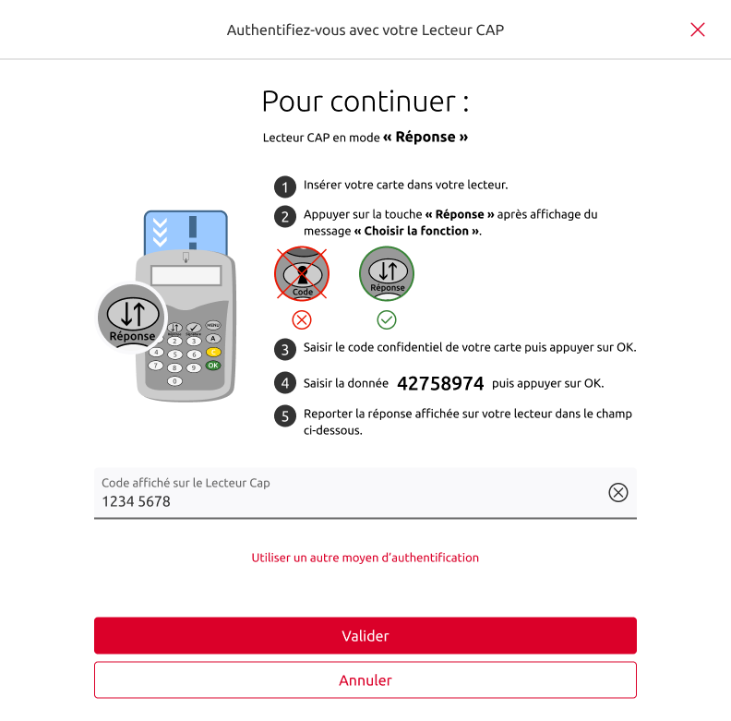
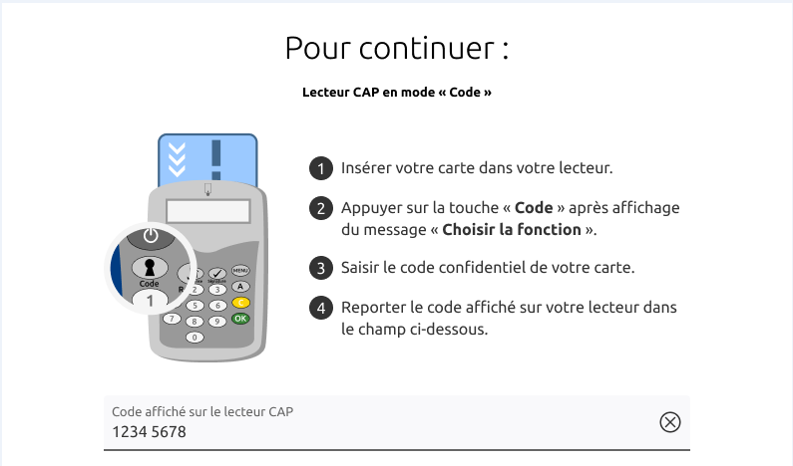

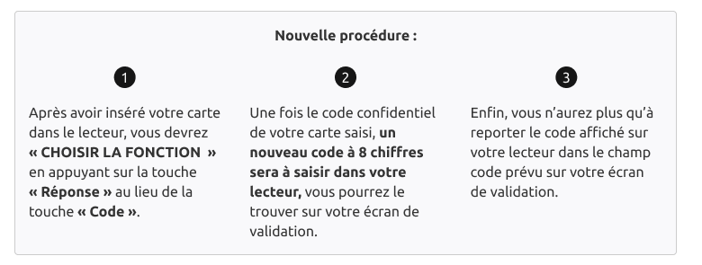
Concrètement, qu’est-ce que ça change pour mon client ?
Opérations validées en mode code
Opérations validées en mode réponse
L’utilisateur n’a qu’un code affiché sur son lecteur à saisir lors de la validation de son opération
Des étapes supplémentaires dans le parcours de validation.
Les bons réflexes
  Afin de faciliter le parcours de validation de l’utilisateur :
    Lui proposer de télécharger l’application mobile CE net
    Activer sa carte Sécur@ccès si l’utilisateur ne détient pas de carte business. Détail en page suivante.
    L’accompagner lors de l’enrôlement à Sécur’Pass sur CE net.

Slide 3
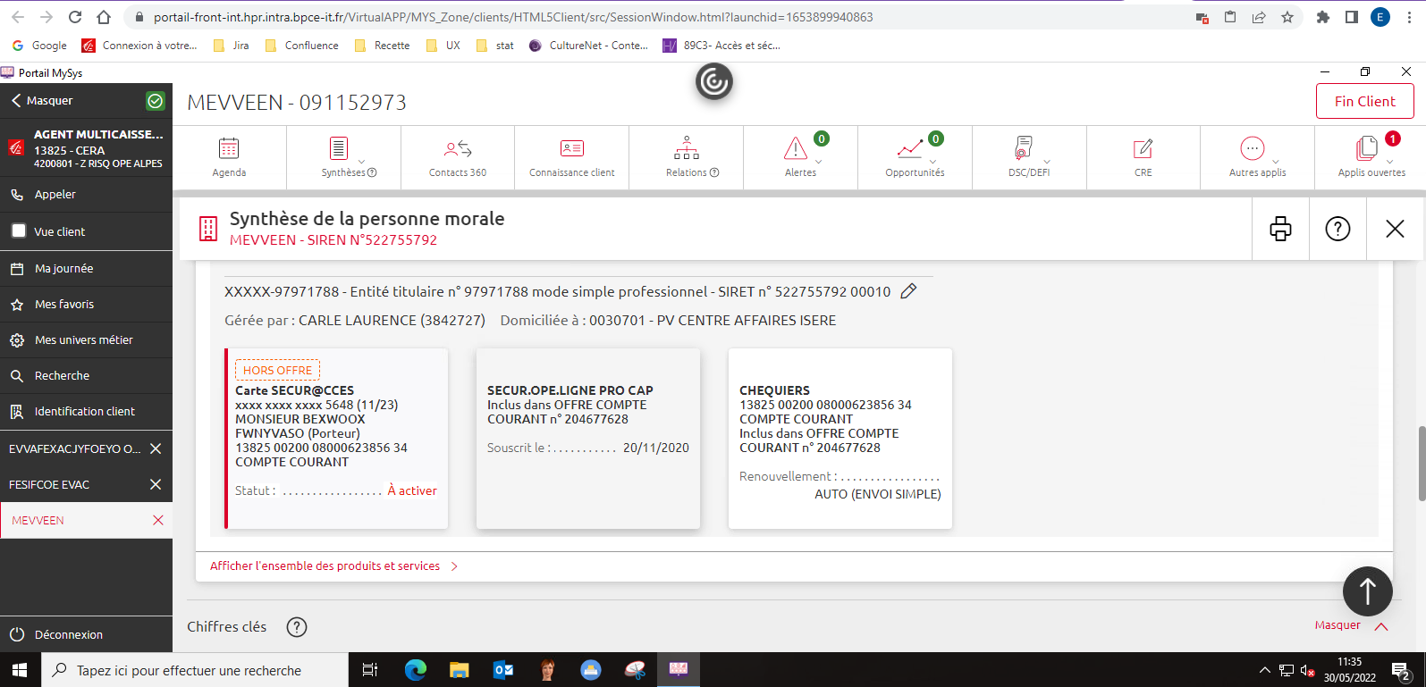
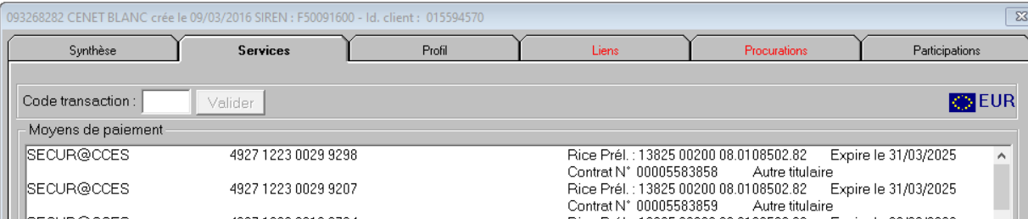
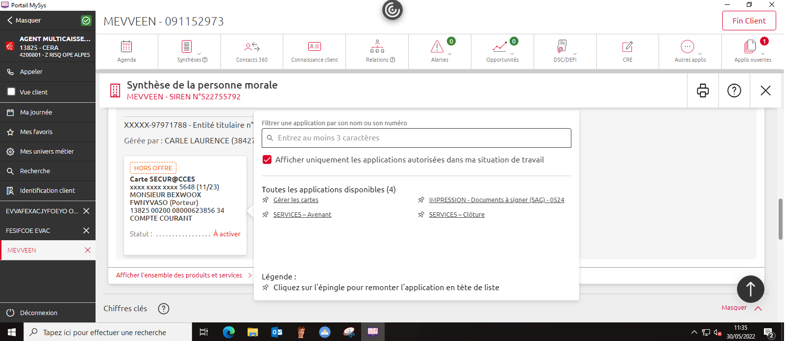
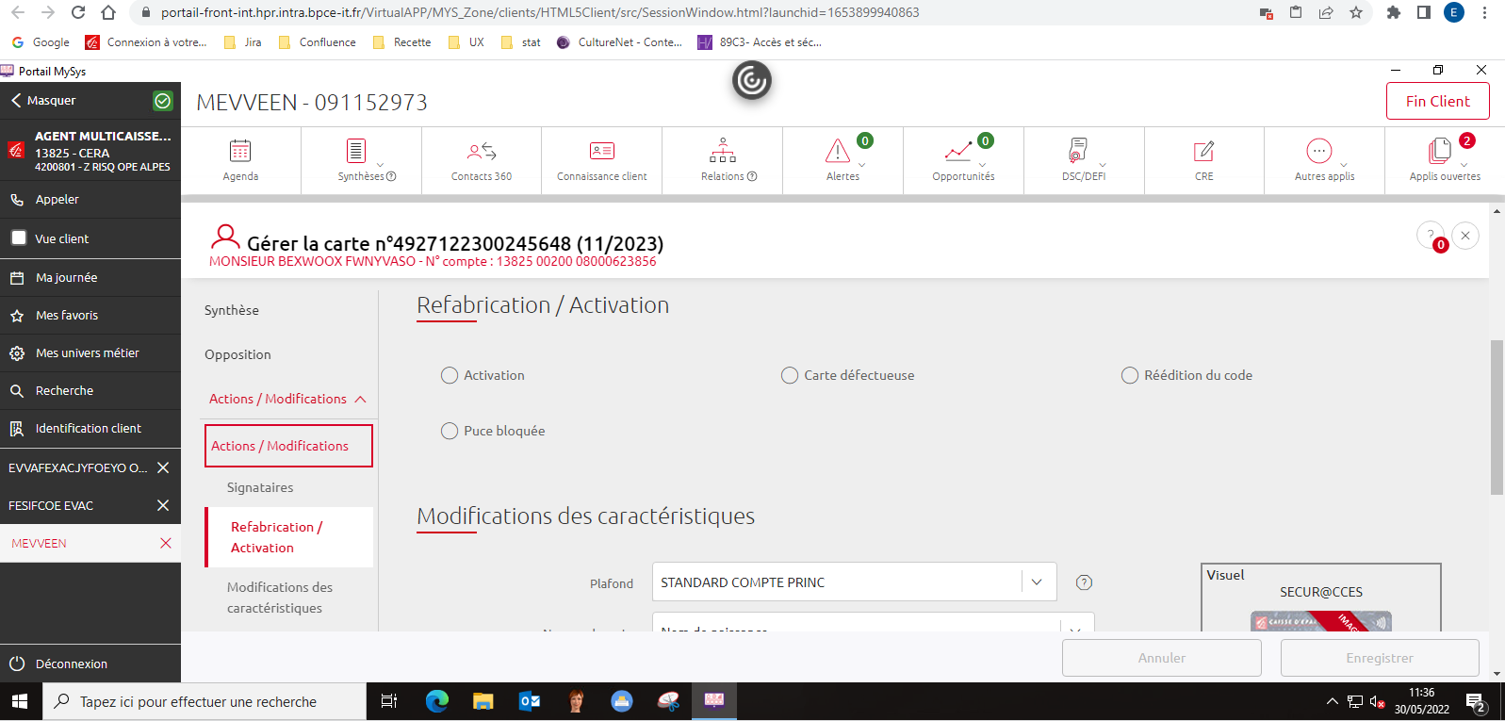
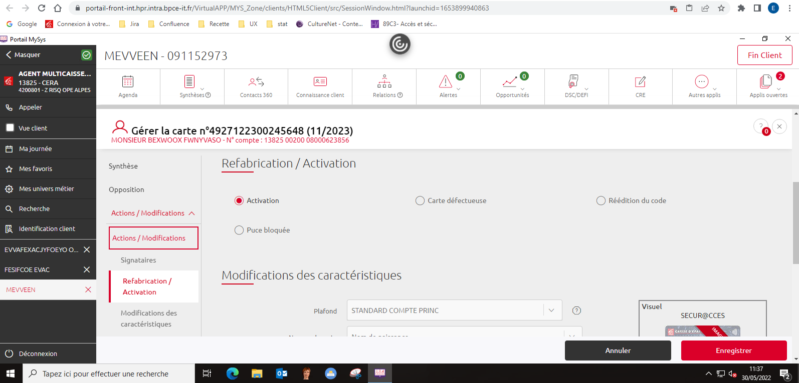
Comment activer la carte Secur@ccès ?
Depuis portail MYSYS (services) ou depuis le PCM
1
1
Accès à la gestion des cartes
3
4
5
6

Slide 4
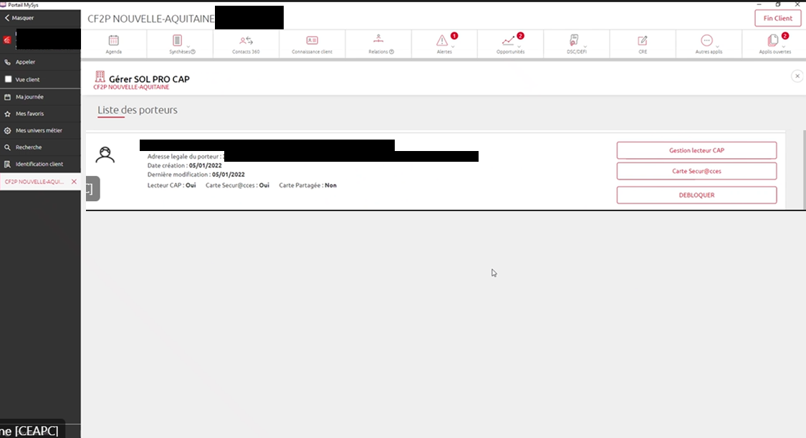
Que faire si mon client a bloqué son CAP ?
Si le client a saisi 3 codes de sécurité erronés (générés par le boitier) sur l’écran de validation et bloqué son boitier pendant 20mn. Il doit attendre 20mn pour refaire un code qui marche bien.
S’il se retrompe ça bloque son moyen CAP. Le conseiller peut alors débloquer le SOL CAP depuis le poste MYSYS.
Par contre si le client se trompe 3 fois lors de la saisie du code PIN, il bloque sa carte Sécur@ccès ou sa carte business, il faut lui recommander une carte pour puce bloquée.
Attention : si le client bloque son lecteur CAP en mode code ou réponse lors d’une validation d’opération sensible, son utilisation sera bloquée également à l’accès en mode code et pour ses paiements en ligne.

